Slide 1






Chào mừng các em đến với
tiết Tự nhiên xã hội

Slide 2


Chủ đề 1: Gia đình
Bài 4: Giữ sạch nhà ở

Slide 3


Tiết 2

Slide 4
Hoạt động thực hành

Slide 5
1. Những việc em nên làm và đã làm để giữ gìn vệ sinh nhà ở
STT | Việc nên làm | Việc đã làm
1 | Lau dọn nhà cửa
2 | Vứt rác đúng nơi quy định
3 | Sắp xếp bàn học gọn gàng

Slide 6
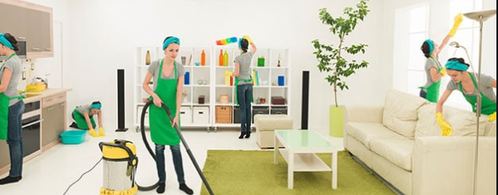
2. Em có nhận xét gì về ngôi nhà của mình sau khi được vệ sinh?

Slide 7
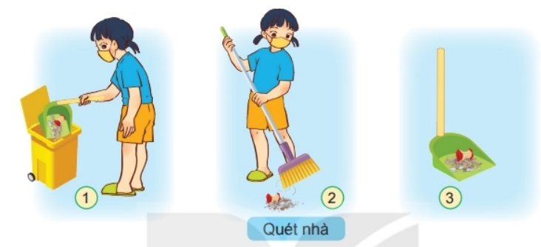
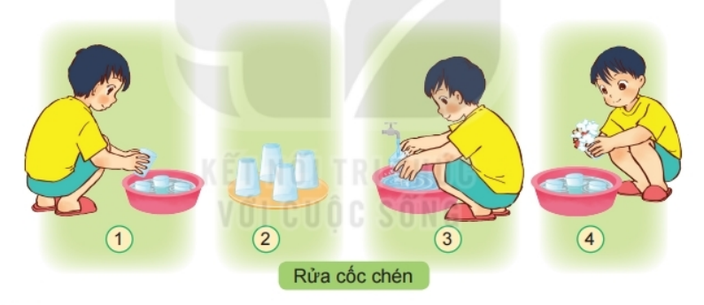
3. Sắp xếp các hình sau đây cho đúng trình tự các bước thực hiện việc nhà.

Slide 8
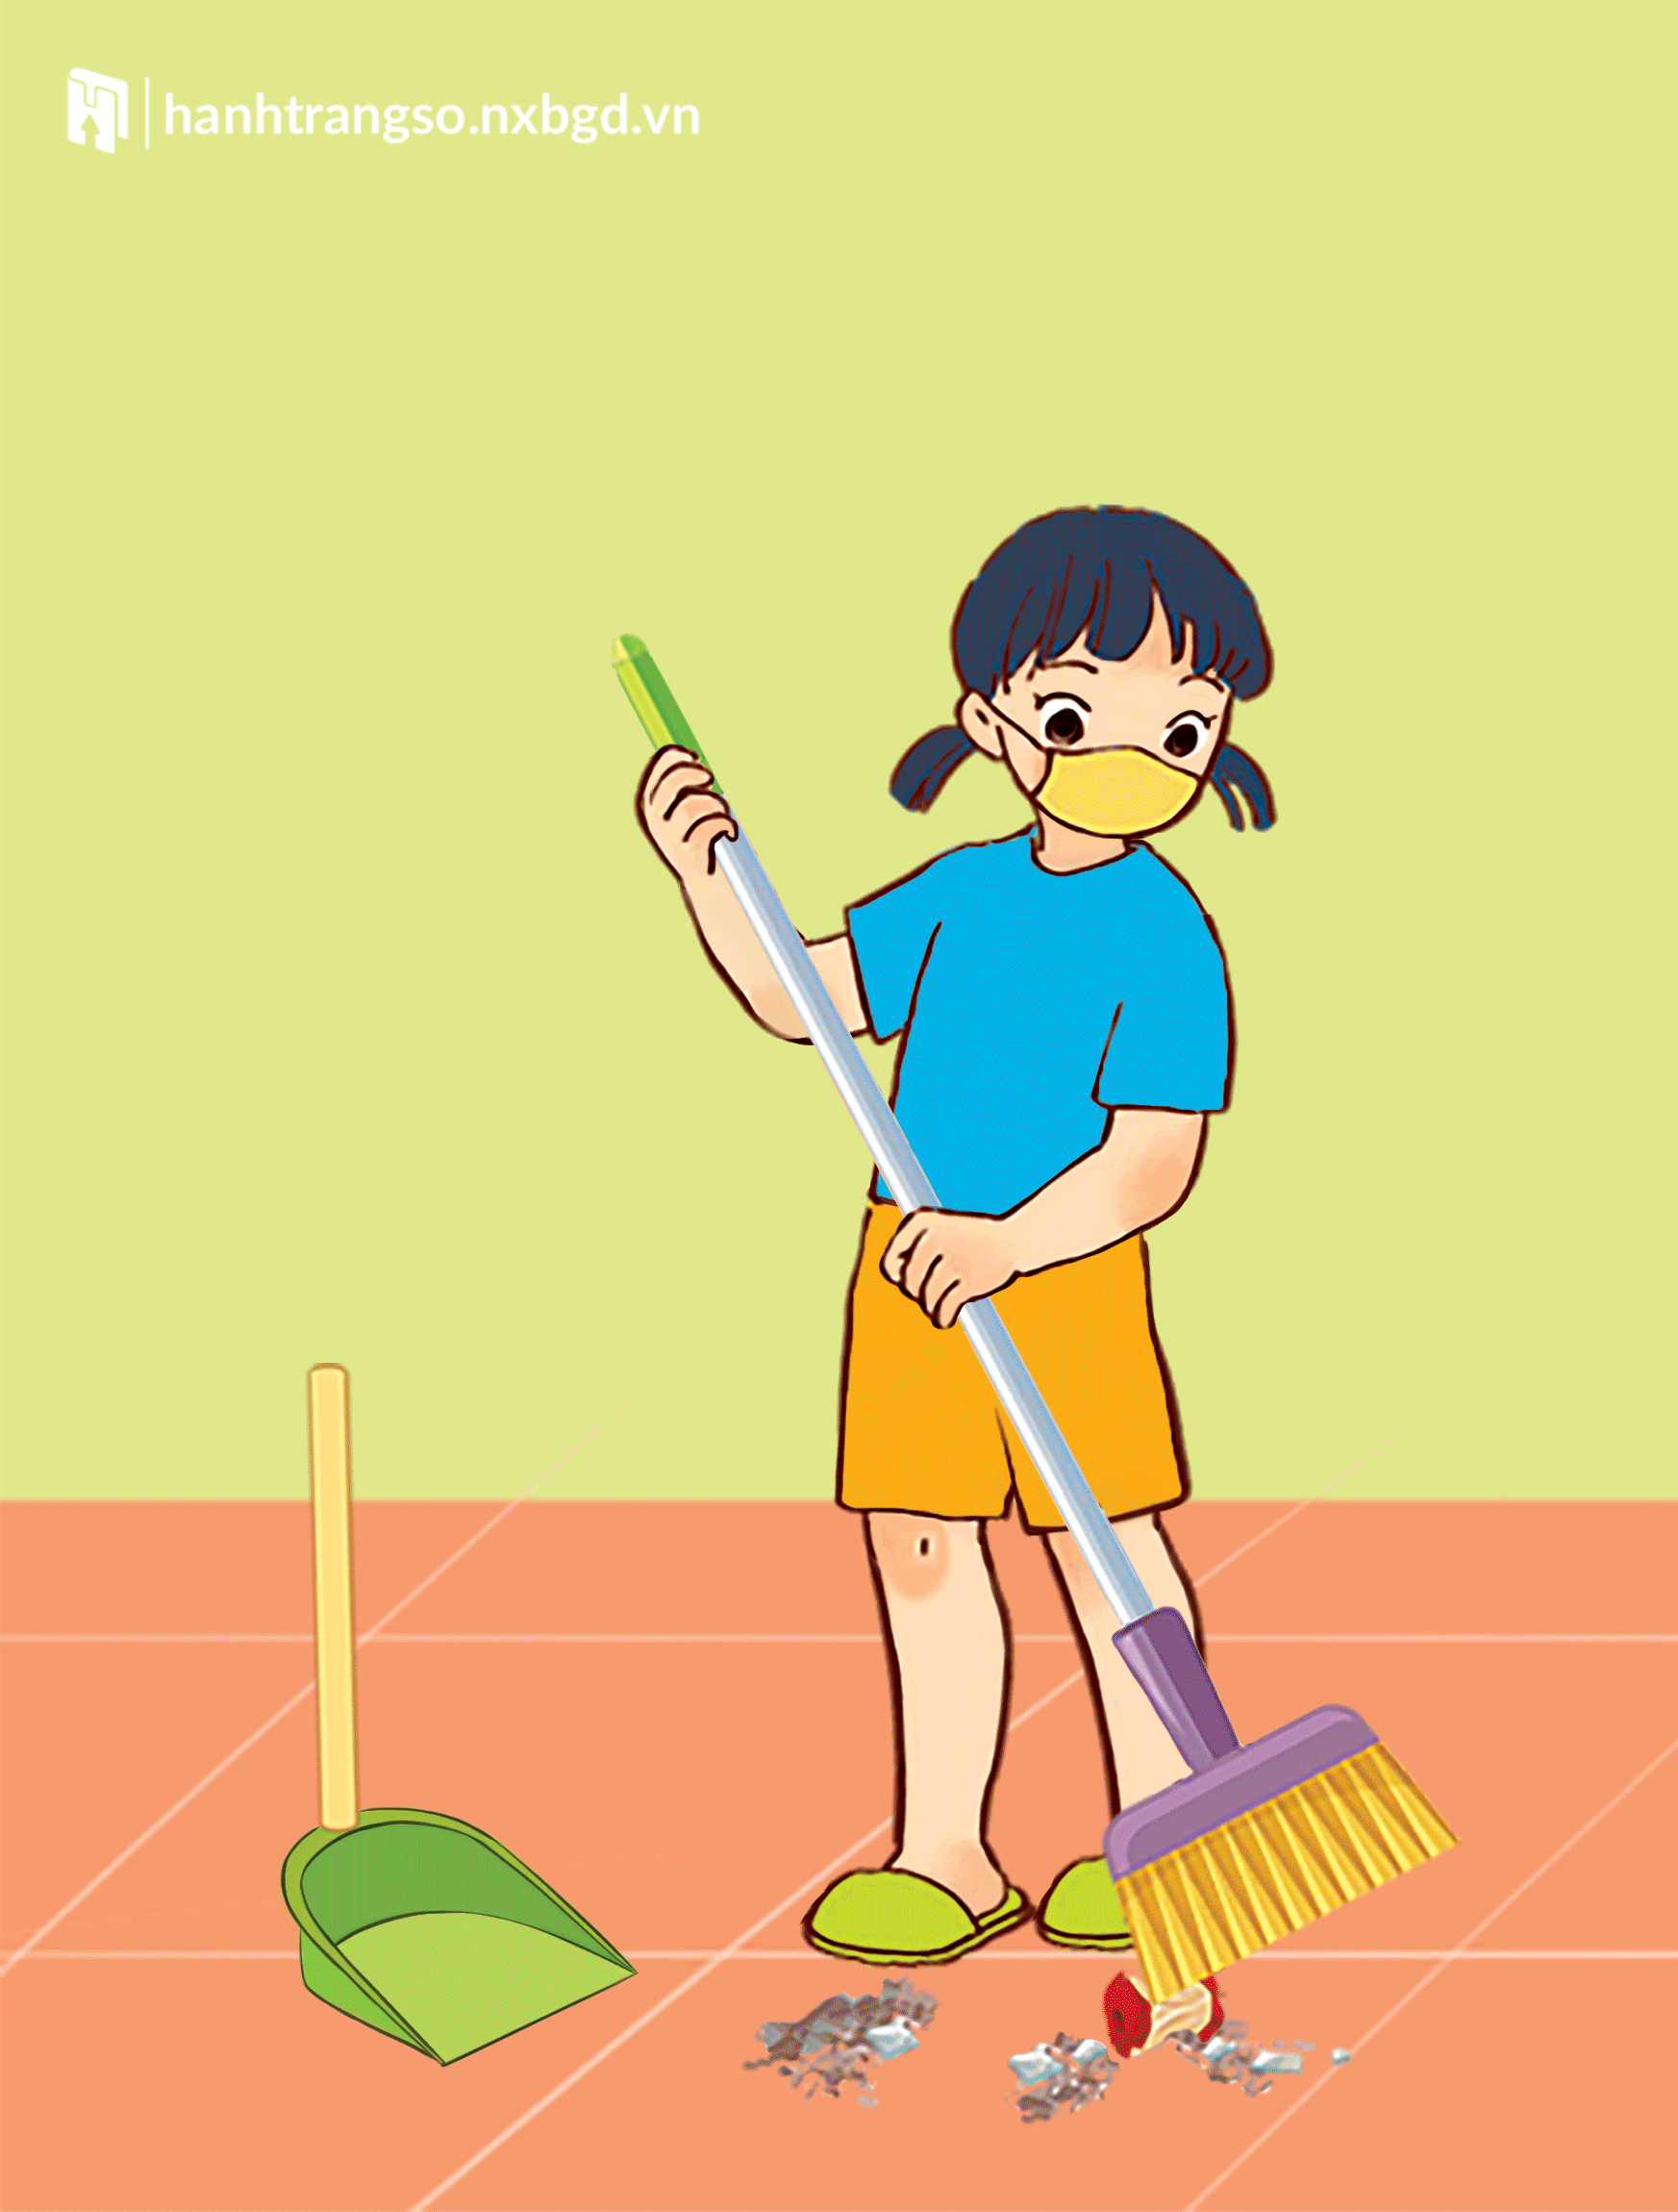
Các bước quét nhà

Slide 9
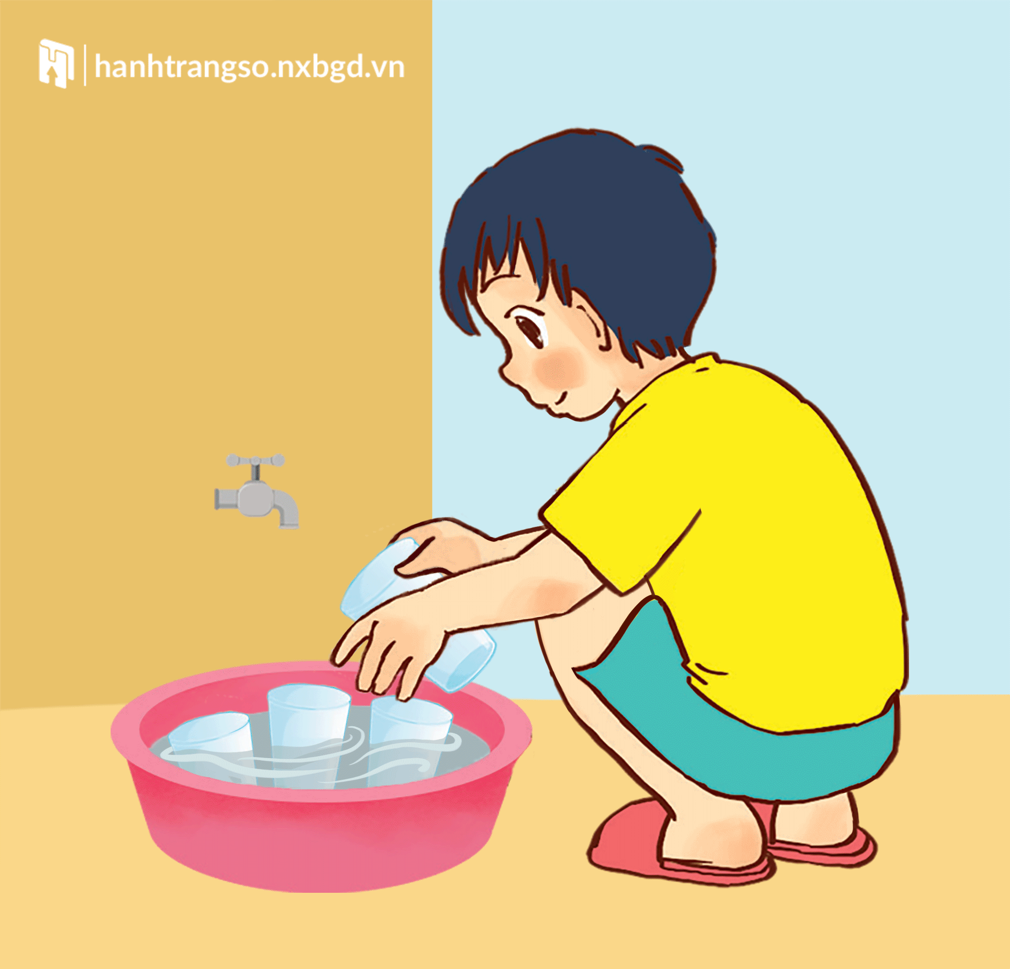
Các bước quét nhà

Slide 10
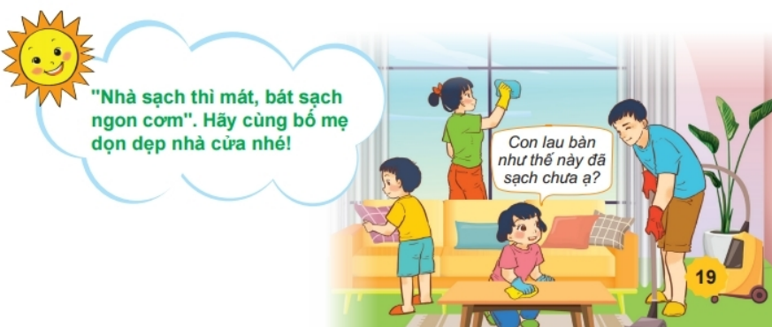

Slide 11

Củng cố - Dặn dò

